Slide 1
TIẾT 29 Ô NHIỄM MÔI TRƯỜNG VÀ ẢNH HƯỞNG CỦA Ô NHIỄM MÔI TRƯỜNG TỚI ĐỜI SỐNG, SỨC KHỎE CỦA NGƯỜI DÂN HÀ NỘI

Slide 2
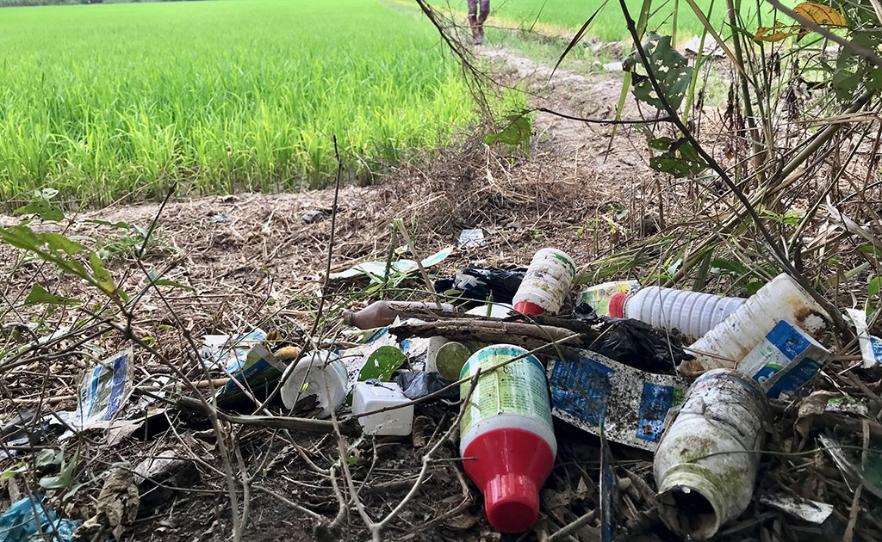
Những hình ảnh sau đây là hiện tượng ô nhiễm tài nguyên nào?

Slide 3
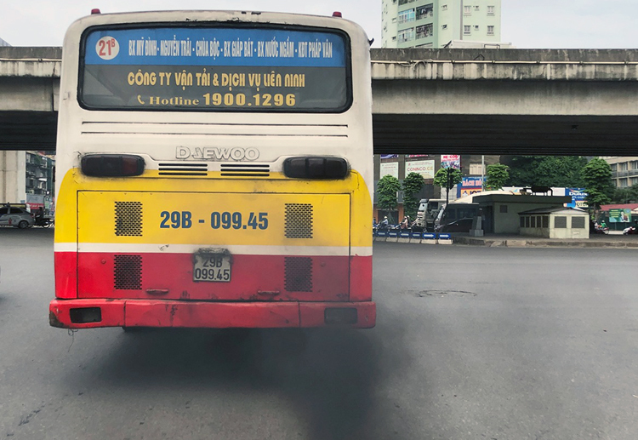

Slide 4
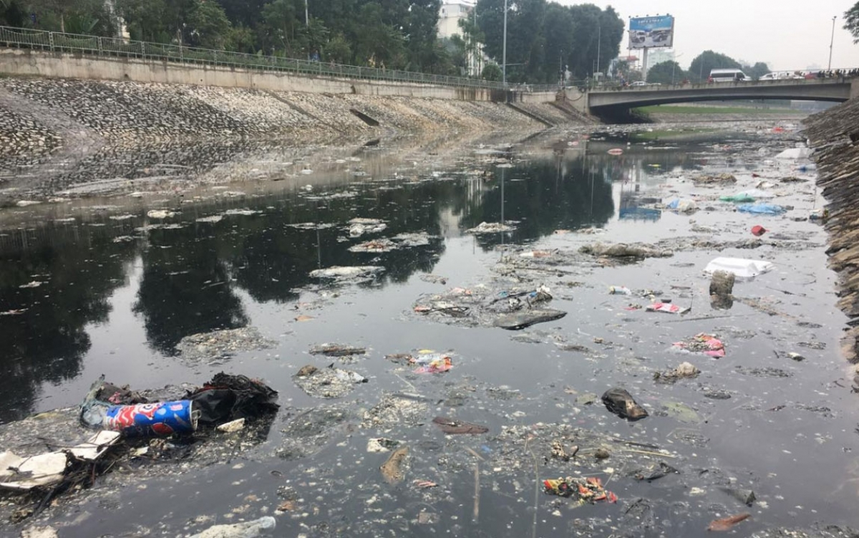

Slide 5
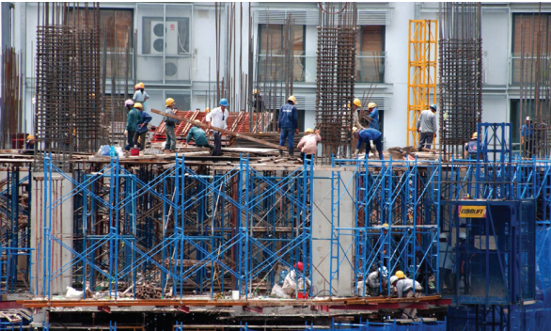
Các hiện tượng trong hình có ảnh hưởng đến môi trường của thành phố Hà Nội không?

Slide 6
I. Kiến thức mới
1. Ô nhiễm đất
a. Tình trạng và nguyên nhân gây ô nhiễm đất ở Hà Nội
- Tình trạng: đất ở các khu công nghiệp, làng nghề truyền thống, những nơi gần bãi rác, bãi tập kết phế liệu ô nhiễm nghiêm trọng.
- Nguyên nhân:
+ Chất thải hóa học độc hại dạng rắn và lỏng từ các khu công nghiệp, các làng nghề truyền thống chưa qua xử lí.
+ Rác và nước thải sinh hoạt của người dân Hà Nội.
+ Sử dụng phân bón hóa học, thuốc trừ sâu trong sản xuất nông nghiệp.

Slide 7
Việc chôn lấp rác thải độc hại có gây ô nhiễm đất không? Tại sao?
Hãy chia sẻ với bạn bè về việc thu gom và phân loại rác ở nơi em sống.

Slide 8
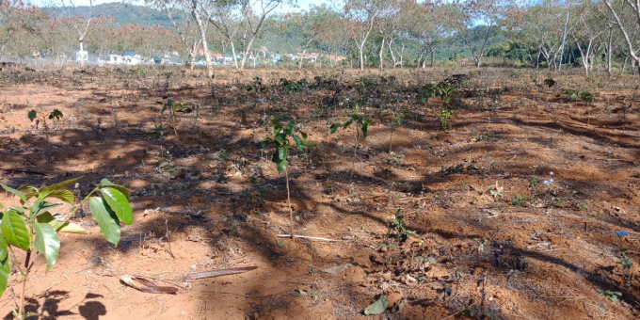
Kể tên một số ảnh hưởng ô nhiễm đất đến đời sống và sức khỏe của người dân Hà Nội mà em biết.

Slide 9
c. Biện pháp bảo vệ môi trường đất
b. Ảnh hưởng của ô nhiễm môi trường đất
- Phân loại, thu gom, xử lí rác thải sinh hoạt,... ở các làng nghề và các khu công nghiệp.
- Hạn chế sử dụng rác thải nhựa
- Sử dụng sản phẩm than thiện với môi trường.
- Người dân nơi ô nhiễm có thể mắc các bệnh: ngoài da, ung thư,...
- Đất ô nhiễm ảnh hưởng đến cây trồng và hệ sinh thái.

Slide 10

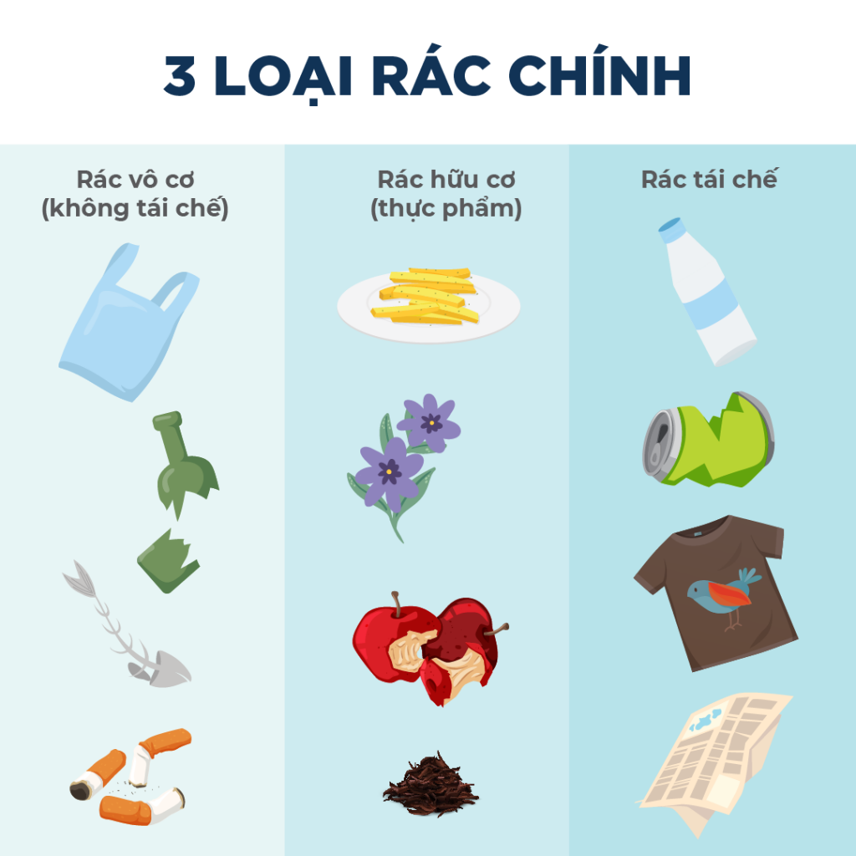

Slide 11
VỀ NHÀ
TÌM HIỂU VỀ SỰ Ô NHIỄM NƯỚC Ở HÀ NỘI

